Slide 1
英作文に取り組むにあたって③ （主に実践英語選択者）

Slide 2
一気にやろうとせず、手順を踏んで確実にやろう
ステップ１ 日本文を分析する
～主語は何？動詞は何？～
ステップ２ 文の骨組みを見抜く
～第1文型から第5文型を思い浮かべよう～
今日はここ
ステップ３ 和文和訳をする
～日本文の意味を把握し、言い換えたり補ったりする～

Slide 3
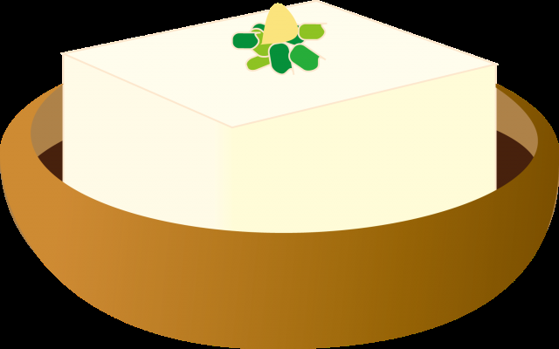
練習3 次の会話文を読み、赤字を英語に直すと…？
Y : 最近運動している？食事も気を付けないとかなり影響受け
ちゃうよねぇ。
N : なかなか運動に気が向かないんですよねぇ…でも、食事に
は気を付けるようにしていますよ。最近は、食事に豆腐を
取り入れるようにしました。
Y : 豆腐かい？
N : はい。ただ、最近同じ豆腐ばかりで…。おすすめの豆腐が
あれば、取り入れてみたいと思っているんです。
Y : うーん、豆腐は僕も…。…！あっ、豆腐といえばみっくんだよ。みっくんに聞いてみなよ。良い情報をもらえるかもよ。

Slide 4
★赤字の部分だけ見て、直接英語に直してしまうと…
Y : あっ、豆腐といえばみっくんだよ。
⇒ Oh, Tohu is Mikkun.
何かおかしいぞ…？？
豆腐といえば…？？

Slide 5
★日本語が言い表している内容を正しくつかむこと！
Y : あっ、豆腐といえばみっくんだよ。
⇒ 会話文の流れを踏まえて、Yさんは何を伝えたいのか…？
⇒ みっくんは豆腐のことをよく知っているよ。
N君のセリフを踏まえて、Yさんは「（豆腐について悩んでいるなら）みっくんが豆腐に詳しいから聞いてごらんよ、という意図で発言しています。

Slide 6
★実際に英語に直してみましょう
みっくんは豆腐のことをよく知っているよ。
Mikkun knows tofu very well.
かなりシンプルな英文が出来上がりましたね(*´ω｀)
他の言い換えもできますが、できるだけ簡単に…！

Slide 7
英作文をする時は、日本文の分析を丁寧にしよう。
文字のまま英語に直すのではなく、わかりやすい日本語に直そう。(日本語の内容を正しく理解する必要有。)
元々の意味を損なわないように、分かりやすい日本語に直すためには、国語の力が不可欠！

Slide 8
次回
和文和訳の練習を通して、隠された情報を補ったり、言い換えをしたりして、英作文にチャレンジしよう。
ちなみに、前回の最後の言葉の意味
「閑古鳥が鳴く」
＝人が訪れず、静まり返っている
商売が流行っていない様子
「齟齬がある」＝食い違いがある

Slide 9
To be continued…
BGM元
FREE BGM DOVA-SYNDROME “気まぐれラグ”

